Slide 1
富 LiF 人工界面层提升锂金属负极在碳酸酯电解液中的循环稳定性
学术会议报告 · 分会场口头报告
报告人 XXX 单位 XX 大学材料科学与工程学院
会议 第 X 届全国储能材料学术会议
时间 2026 年 X 月 X 日 · 分会场 X
Notes:
【这一页】15 秒：报题目、姓名、单位即可，主持人通常已经介绍过你。
【提示】会议报告的题目可以比论文题目更口语，但要包含核心结论或方法关键词。
SciDraw AI 科研模板 · sci-draw.com · 示例版：研究内容与数据均为虚构，仅用于演示每页的写法。

Slide 2
会议报告怎么用这套模板
使用说明 · 本页放映时自动隐藏
1 控制时长
2 一页一个结论
分会场报告一般 12–15 分钟、含 3 分钟提问，约 1 分钟一页。页数超过 14 页，通常就讲不完。
每个结果页标题写成一句结论，正文只放支撑这句话的一张图和两三个数字。
3 插图与图表
4 结尾留联系方式
单击图片框图标插图；示意图下方的链接可打开 SciDraw AI 并自动填好提示词。图表右键“编辑数据”即可改数。
最后一页放邮箱和论文二维码，方便会后交流；备用页已隐藏，被问到时按页码调出。
Notes:
本页为使用说明，已设为隐藏幻灯片，读完可以删除。
SciDraw AI 科研模板 · sci-draw.com · 示例版：研究内容与数据均为虚构，仅用于演示每页的写法。

Slide 3
报告提纲与核心结论
OVERVIEW
01
研究背景
一句话结论
在锂负极表面预先构筑富 LiF 界面层，可使碳酸酯电解液中的循环寿命提升约 2 倍。
听众只记得住一句话——开场就把它说出来。
锂金属负极的机遇与瓶颈
02
研究思路与方法
构筑富 LiF 界面层
03
主要结果
沉积行为 · 循环性能 · 作用机制
04
结论与展望
适用范围与下一步
Notes:
【这一页】30 秒：先说结论再讲过程，这是会议报告和答辩最大的不同——听众注意力最集中的是开头。
SciDraw AI 科研模板 · sci-draw.com · 示例版：研究内容与数据均为虚构，仅用于演示每页的写法。

Slide 4
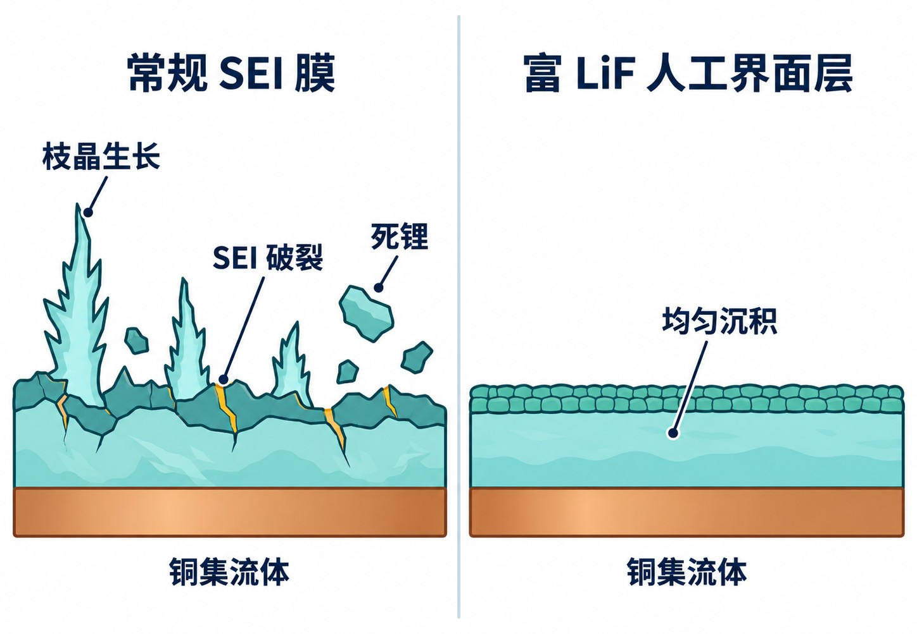
锂金属负极：比容量最高，但枝晶与副反应限制了寿命
01 研究背景
为什么是锂金属
理论比容量 3860 mAh/g，约为石墨负极的 10 倍，是高比能电池的关键。
卡在哪里
常规 SEI 膜不均匀，反复破裂引发枝晶生长和“死锂”，库仑效率快速衰减。
本工作的思路
预先构筑致密、均匀的富 LiF 人工界面层，替代不稳定的原生 SEI。
图 1 常规 SEI 与富 LiF 人工界面层下的锂沉积对比（示意）
✦ 同款对比示意图可以用 SciDraw AI 生成，提示词已预填。 打开 SciDraw AI →
Notes:
【这一页】1 分钟：按“为什么重要 → 卡在哪里 → 我们的思路”三句讲，右图对比一眼就能看懂。
【插图提示词】示例图就是用下面这段提示词生成的。点图下方链接会自动填好，换成你的体系即可：
绘制一张锂金属负极问题的对比示意图，扁平矢量风格，白色背景，深蓝、青绿配色，少量琥珀色强调。左右两栏并排：左栏标注“常规 SEI 膜”，画锂负极表面 SEI 膜破裂、锂枝晶向上生长、脱落形成“死锂”，旁边标注“枝晶生长”“SEI 破裂”“死锂”；右栏标注“富 LiF 人工界面层”，画一层致密均匀的界面层，下方锂均匀致密沉积，标注“均匀沉积”。两栏底部都是铜集流体，标注“铜集流体”。每个标签只出现一次，使用简体中文，图中不要写标题。
SciDraw AI 科研模板 · sci-draw.com · 示例版：研究内容与数据均为虚构，仅用于演示每页的写法。

Slide 5
现有策略各有取舍，碳酸酯电解液体系仍缺少简便的界面方案
01 研究背景
策略 | 优势 | 局限
电解液添加剂 | 操作简单，易于放大 | 添加剂持续消耗，长循环后失效
物理 / 化学气相沉积人工 SEI | 界面层致密、可控 | 设备昂贵，难以大面积制备
三维集流体 | 降低局部电流密度 | 增加非活性质量，降低能量密度
本工作的切入点 用常温溶液浸渍法在锂表面原位生成富 LiF 界面层：工艺简单，并与商用碳酸酯电解液兼容。
Notes:
【这一页】45 秒：不必讲全领域，只讲和你最相关的两三类方法，以及它们留下的空白。
【提示】需要引用具体文献时，在表格里补上“作者，年份”，完整信息放在备用页。
SciDraw AI 科研模板 · sci-draw.com · 示例版：研究内容与数据均为虚构，仅用于演示每页的写法。

Slide 6
研究思路：构筑界面层 → 观察沉积 → 验证循环 → 解释机制
02 研究思路与方法
构筑
观察
验证
解释
溶液浸渍法
沉积行为
循环性能
作用机制
锂片浸入含氟前驱体溶液，原位生成富 LiF 层
成核过电位、沉积形貌
对称电池与全电池长循环
XPS 深度剖析、离子电导测试
✦ 本页为可编辑形状，直接改字即可；想要图片版研究路线图，提示词已预填。 打开 SciDraw AI →
Notes:
【这一页】30 秒：告诉听众接下来每一页在回答哪一步，后面的结果页顺序和这里一致。
SciDraw AI 科研模板 · sci-draw.com · 示例版：研究内容与数据均为虚构，仅用于演示每页的写法。

Slide 7
实验方法
02 研究思路与方法
界面层制备
  锂片浸入含氟前驱体溶液（示例条件：25 ℃，10 min）
  浸渍后用溶剂冲洗并干燥
  手套箱中操作，H₂O、O₂ < 0.1 ppm
表征手段
  SEM：沉积形貌与界面层厚度
  XPS 深度剖析：界面层组成
  电化学阻抗谱：界面离子电导
电化学测试
  Li||Cu 电池：成核过电位、库仑效率
  Li||Li 对称电池：1 mA/cm²，1 mAh/cm²
  Li||LFP 全电池：1C 长循环
Notes:
【这一页】45 秒：只讲听众理解结果所必需的条件，详细参数放在论文或备用页。
SciDraw AI 科研模板 · sci-draw.com · 示例版：研究内容与数据均为虚构，仅用于演示每页的写法。

Slide 8
界面层使锂成核过电位降低约 40%，沉积更均匀
03 主要结果 · 沉积行为
沉积形貌（SEM）
插入 SEM 图像
空白铜箔
插入 SEM 图像
富 LiF 界面层
界面层上锂呈致密块状沉积；空白铜箔上可见明显枝晶。
图 2 Li||Cu 电池在 0.5 mA/cm² 下的过电位（示例数据，均值 ± 标准差，n = 3）
✦ 右键“编辑数据”即可改数；原始数据也可以在 SciVis 中重新出图。 打开 SciVis →
Notes:
【这一页】1 分钟：先念标题里的结论，再指左图的数字，最后用右侧 SEM 图让听众“看见”差别。
【提示】SEM、TEM 等实验图像必须用你自己的原始图片，不要用 AI 生成。右侧两个框是占位，删掉后插入真实图像即可。
SciDraw AI 科研模板 · sci-draw.com · 示例版：研究内容与数据均为虚构，仅用于演示每页的写法。

Slide 9
全电池循环 500 圈后容量保持率由 41% 提升至 86%
03 主要结果 · 循环性能
86%
500 圈容量保持率
99.3%
平均库仑效率
约 2 倍
循环寿命提升
图 3 Li||LFP 全电池 1C 循环性能（示例数据）
✦ 图表可右键“编辑数据”；也可以把循环数据上传到 SciVis 出图。 打开 SciVis →
Notes:
【这一页】1 分钟：这是最重要的一张图。先说两条线分别是什么，再停在 500 圈的对比上。
【提示】右侧三个数字是听众最可能记住的内容，务必和图、正文一致。
SciDraw AI 科研模板 · sci-draw.com · 示例版：研究内容与数据均为虚构，仅用于演示每页的写法。

Slide 10
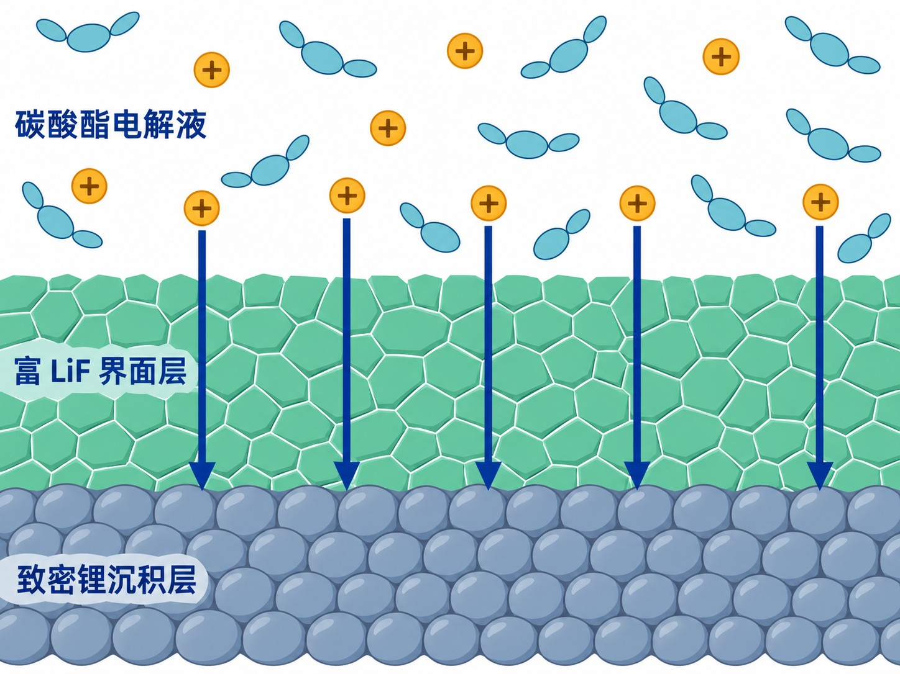
富 LiF 界面层均匀化锂离子通量，并抑制电解液持续分解
03 主要结果 · 作用机制
组成
XPS 深度剖析显示界面层以 LiF 为主，厚度约 50 nm。
离子传输
界面离子电导提高，锂离子通量更均匀。
稳定性
界面层抑制电解液持续分解，循环后阻抗增长更慢。
图 4 富 LiF 界面层稳定锂金属负极的机制示意
✦ 同款机制图可以用 SciDraw AI 生成，提示词已预填。 打开 SciDraw AI →
Notes:
【这一页】1 分钟：用左侧机制图把前两页结果解释成“为什么会这样”。
【插图提示词】示例图就是用下面这段提示词生成的。点图下方链接会自动填好：
绘制一张机制示意图，说明富 LiF 人工界面层如何稳定锂金属负极，扁平矢量风格，白色背景，深蓝、青绿、琥珀配色。画面从上到下分三层，占满整个画面宽度：顶部为“碳酸酯电解液”，其中分布着锂离子；中间为“富 LiF 界面层”，画成致密的晶粒层，锂离子以均匀平行的深蓝色箭头向下穿过；底部为“致密锂沉积层”。只保留这三处简体中文标签，每个标签只出现一次，放在各层左侧。不要画图例、编号要点或其他文字，图中不要写标题。
SciDraw AI 科研模板 · sci-draw.com · 示例版：研究内容与数据均为虚构，仅用于演示每页的写法。

Slide 11
与现有策略相比：工艺简单，且兼容商用碳酸酯电解液
04 结论与展望
策略 | 制备难度 | 兼容碳酸酯电解液 | 规模化潜力
电解液添加剂 | 低 | 部分兼容 | 高
气相沉积人工 SEI | 高 | 兼容 | 低
本工作：溶液浸渍法 | 低 | 兼容 | 较高
说明 定性比较仅作版式示例；正式报告请换成与文献可比条件下的定量指标，并注明出处。
Notes:
【这一页】30–45 秒：会议听众常会问“和某某工作比怎么样”，提前放一张比较表能省掉很多解释。
【提示】与文献比较时，电流密度、面容量、电解液要一致，否则数字没有可比性。
SciDraw AI 科研模板 · sci-draw.com · 示例版：研究内容与数据均为虚构，仅用于演示每页的写法。

Slide 12
结论与展望
04 结论与展望
结论
局限与下一步
1．溶液浸渍法可在锂表面原位构筑富 LiF 界面层。
2．界面层降低成核过电位约 40%，锂沉积更致密。
3．全电池 500 圈容量保持率由 41% 提升至 86%。
高面容量（> 3 mAh/cm²）下的稳定性尚待验证。
界面层在高温下的演变仍不清楚。
下一步：软包电池验证与原位表征。
一句话结论 富 LiF 界面层让锂金属负极在碳酸酯电解液中的循环寿命提升约 2 倍。
Notes:
【这一页】45 秒：结论逐条念，最后回到开场那句话，前后呼应。
SciDraw AI 科研模板 · sci-draw.com · 示例版：研究内容与数据均为虚构，仅用于演示每页的写法。

Slide 13
致谢
致谢
指导教师
合作者
感谢 XXX 教授的指导与支持。
感谢 XXX 课题组在 XPS 表征方面的帮助。
测试平台
基金资助
感谢 XX 大学分析测试中心。
国家自然科学基金（编号 XXXXXXXX）等。
Notes:
【这一页】15 秒，快速带过；会议报告的致谢比答辩短得多。
SciDraw AI 科研模板 · sci-draw.com · 示例版：研究内容与数据均为虚构，仅用于演示每页的写法。

Slide 14
谢谢！欢迎提问与交流
报告人 XXX · XX 大学
邮 箱 name@university.edu.cn
论 文 期刊名称, 2026（扫码阅读）
论文 / 课题组主页
Notes:
【这一页】停在这一页回答提问。右侧单击图标插入论文或课题组主页的二维码。
SciDraw AI 科研模板 · sci-draw.com · 示例版：研究内容与数据均为虚构，仅用于演示每页的写法。

Slide 15
可能的提问与回答要点
备用页 · 放映时隐藏，被问到时按页码调出
可能的提问 | 回答要点 | 证据
界面层厚度如何控制？ | 由浸渍时间决定；10 min 约 50 nm，继续延长阻抗明显增加。 | 补充图 S2
高面容量下还有效吗？ | 3 mAh/cm² 以下稳定；更高面容量是下一步工作。 | 第 12 页
与氟代碳酸乙烯酯（FEC）添加剂相比？ | 界面层可与 FEC 叠加使用，二者作用互补。 | 补充图 S5
Notes:
【这一页】隐藏页，放映时不出现。提问环节按页码跳转（放映时输入页码后回车）。
SciDraw AI 科研模板 · sci-draw.com · 示例版：研究内容与数据均为虚构，仅用于演示每页的写法。

